Slide 1
Stad en wijk les 2
P4 lj1, 25 mei 2021

Slide 2
Ontmoeten in de stad
Een plek wordt niet vanzelf een succes
Hoe zorgen we dat mensen elkaar kunnen ontmoeten in de openbare ruimte en het contact met elkaar niet verliezen? De stedenbouwkundige inpassing en de inrichting van de openbare ruimte hebben grote invloed op het gebruik. Met een juiste inrichting kun je ontmoeting sturen. Rosemarie Maas en Kyra Kuitert (Bureau KM adviseurs gebruik openbare ruimte) geven richtlijnen voor ontwerp en inrichting in het handboek Prettige Plekken.
De belangrijkste voorwaarden voor een prettige plek zijn de Vier V’s:
Veiligheid: Vooral andere ‘sociale ogen en oren’
Variatie: Visuele afwisseling, vooral op ooghoogte
Verblijf: Aangenaam zitten, met een prettig uitzicht
Verplaatsing: Ergens logisch en comfortabel kunnen komen

Slide 3
Op een mooie plek voel je je prettig
Voor ontmoeting zijn vooral variatie en verblijf belangrijk. Hoe aangenamer het verblijf, hoe langer men blijft en hoe groter dus de kans op ontmoeting is.
De openbare ruimte speelt een rol bij verschillende vormen van ontmoeten. In de binnenstad gaat het vooral om ‘zien en gezien worden’ en afspreken met vrienden.
In woonwijken en straten is het ‘kleine ontmoeten’ belangrijk. Een prettige ontmoetingsplek heeft een grote diversiteit aan zitgelegenheid, een grote bank maar ook verplaatsbare stoelen, zodat men de keuze heeft om samen of juist alleen te zitten.
In de woonomgeving zijn looproutes voor senioren noodzakelijk. Een goede route is vlak en stroef, met bankjes onderweg. Voorzieningen, sport- en speelplekken, pleinen en parken moeten verspreid op loopafstand (max. 500 m) liggen. Zo is de kans groot dat senioren vaker dezelfde mensen tegenkomen, waardoor zij zich thuis voelen in de omgeving.
https://www.platformstad.nl/strategieen-ontmoeten-in-de-openbare-ruimte-stimuleren/

Slide 4
Kleine ingrepen met groot effect:
Meer informele zitgelegenheid in de binnenstad
Bankjes op looproutes voor senioren
Sport en spel als basis voor ontmoeting
De gebruiker centraal stellen in het ontwerp
Op ooghoogte blijven tekenen
Leren spreken met elkaar in de publieke ruimte zoals bijvoorbeeld in de debatmobiel

Slide 5
Een mooi voorbeeld: het backyard experiment

Slide 6
Inclusieve stad
Stad is toegankelijk en open voor alle bewoners
Openbare ruimte is belangrijk voor een inclusieve stad: park, plein, sportveldjes en speeltuintjes.
Ook de informele ontmoetingsplekken zijn belangrijk: vaak de onverwachte plekken zoals zoals een gemeenschappelijk trappenhuis, het schoolplein, de verzamelplek voor afvalcontainers, grasveldjes.

Slide 7
Social sofa’s
Jeu-de-boule-banen
Johan Cruijff courts
Welke voorbeelden zijn er nog van voorzieningen die helpen om ontmoeting te creëren en zo de sociale cohesie te versterken?

Slide 8
Bruggetje naar jullie IBS opdracht:

Slide 9
Aanleiding
Onderzoek
Plan
Uitvoering
Evaluatie
Je gaat niet zomaar een gebied (HER-) inrichten:
Woningcoöperaties & de gemeente in samenwerking met de bewoners
Wet- en regelgeving, bestemmings-plannen, Omgevingswet

Slide 10
AANLEIDING 1:
Onderzoek.
Uitslag onderzoek voor de binnenstad van Tilburg waarin je ziet hoe de bewoners de leefbaarheid ervaren:
Zoek maar even op:!
NB: er zijn verschillende manieren:
Lemon onderzoek en ook via de Leefbaarometer

Slide 11
AANLEIDING 2
Bewoners willen zelf iets veranderen of verbeteren:
Burgerinitiatieven

Slide 12
Burgerinitiatieven
Zo zette Bianca een Dierenvoedselbank op in een volkswijk om huisdiereigenaren met financiële problemen te ondersteunen bij het voeden en verzorgen van hun maatjes. Of namen dorpsbewoners na sluiting van de gemeentelijke sporthal het besluit om er dan maar zelf eentje te laten bouwen en beheren. Gewoon door de gebruikers, de burgers, zelf dus. En tegenwoordig is ook de digitale buurtwacht op meerdere plekken in het land een feit: een WhatsApp groep die het gevoel van veiligheid in de buurt verhoogt. Andere voorbeelden van burgerinitiatieven: grote schoonmaakacties, energiecoöperaties, wijkondernemingen, bijeenkomsten voor eenzame ouderen, buurtfeesten enz.
https://www.nationaleombudsman.nl/burgerinitiatief-wat-is-dat-nou-eigenlijk

Slide 13
Opdracht:
Tafel 1: welke platforms van burgerinitiatieven zijn er? Wat doen ze?
Tafel 2: Wat is de rol van de gemeente?
Tafel 3: als je zelf een idee hebt, wat zijn dan de stappen?
Tafel 4: hoe zit het met de financiering?
Tafel 5: welke uitgangspunten voor het gedrag van de overheid bij burgerinitiatieven zijn belangrijk?

Slide 14
Kansen en belemmeringen
Wil een initiatief slagen, dan moeten initiatiefnemers beschikken over een breed netwerk, organisatorische vaardigheden, inhoudelijke kennis en ervaring met bureaucratie. Voor hen die de taal van de ambtenaren en het bestuur niet spreken, is het een stuk moeilijker om een initiatief ondersteund te krijgen.
Vaak knelpunten op financieel gebied ervaren. Vooral de onzekerheid of een subsidie wel wordt voortgezet wordt als problematisch gezien
De regels over subsidievoorwaarden of vergunnings-aanvragen kunnen ingewikkeld of veelomvattend zijn en sluiten niet één op één aan bij de plannen van een burgerinitiatief.
Maar vaak is er sprake van belemmeringen doordat de initiatieven niet aansluiten op de manier van werken van de overheid. Menig initiatief komt daardoor aan een voortijdig einde.

Slide 15
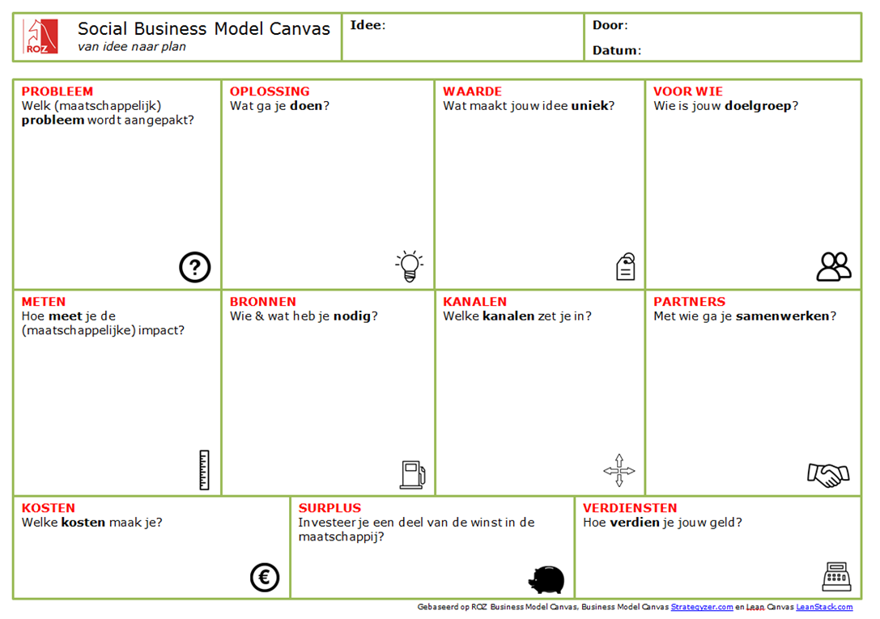
2. Onderzoeksfase
bijvoorbeeld door dit
model te gebruiken:
https://www.rozgroep.nl/roz-social-business-model-canvas/

Slide 16
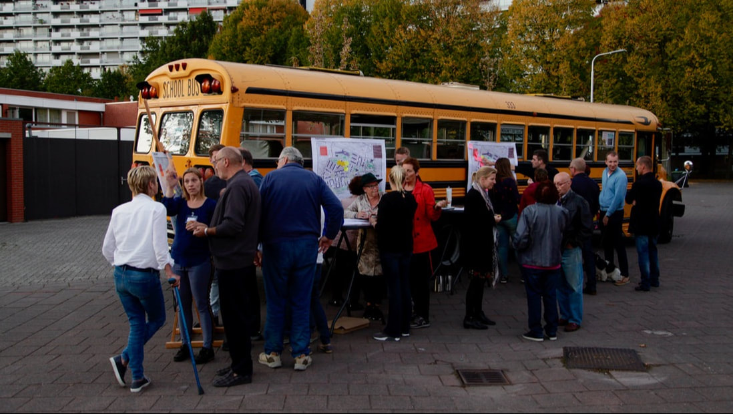
2. Onderzoeksfase: bijvoorbeeld door deze uitgangspunten te nemen en samen aan de slag te gaan:
Ken de wijk en sluit aan bij initiatieven
Heb lef en ga naar bewoners toe
Stel spelregels op
Maatwerk
Vraag het de bewoners zelf
Bron = https://www.pleinciviel.nl/bewonersparticipatie-openbare-ruimte.html#

Slide 17
Opdracht
https://dewoonwijk.nl/nieuws/betere-leefbaarheid-woonwijk-1947
Welke 5 opties naar een verbetering van leerbaarheid worden in dit artikel behandeld?
Benoem per stap of dit bijdraagt aan het versterken van de fysieke of sociale leefbaarheid.
Benoem welke partners er per optie betrokken zijn.
Ga hier individueel mee aan de slag in de komende 10 minuten en daarna komt iedereen weer online; tot zo!

Slide 18
Bedankt voor de aandacht & fijne dag!

